Slide 1


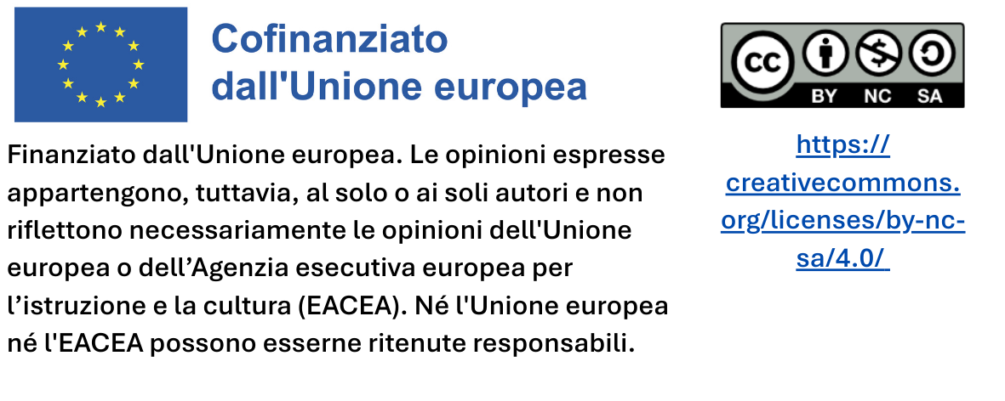
Pianificazione e attuazione di Approvvigionamenti sostenibili

Slide 2

Agenda
Fasi di attuazione
Strumenti e modelli
  Modelli per i criteri
  Modelli di clausole contrattuali
  Questionari per i fornitori

Slide 3
Passi decisivi per l’attuazione

Slide 4
Passi decisivi:
1.1 Primi passi
1.2 Marchi dei prodotti come strumenti indispensabili
1.3 Esplorare il mercato e creare un catalogo
1.4 Acquistare prodotti locali e regionali
1.5 Come comunicare correttamente

Slide 5
1.1 Primi passi
Costruire un team ed esplorare/cercare opportunità di supporto
Effettuare un’analisi della situazione attuale
Fissare gli obiettivi e definire il campo d’applicazione

Slide 6
1.1 Costruire un team ed esplorare/cercare opportunità di supporto
Designare un coordinatore
Formare un piccolo gruppo di lavoro
All’occorrenza ricorrere a competenze specialistiche aggiuntive
Utilizzare gli strumenti e le informazioni disponibili

Slide 7
1.1 Effettuare un’analisi della situazione attuale
Individuare i colleghi coinvolti nell’approvvigionamento
Raccolta dei dati tramite consultazione con i colleghi
Elaborare le informazioni e creare una panoramica

Slide 8
1.1 Fissare gli obiettivi e definire il campo d’applicazione
Sviluppo di obiettivi SMART
Selezione di prodotti e servizi
Selezione dei criteri di sostenibilità
Integrazione di criteri di sostenibilità nel processo di approvvigionamento

Slide 9
Passi decisivi:
1.1 Primi passi
1.2 Marchi di prodotti come strumenti indispensabili
1.3 Esplorare il mercato e creare un catalogo
1.4 Acquistare prodotti locali e regionali
1.5 Come comunicare correttamente

Slide 10














Una miriade di marchi…
Marchi prescritti dalle norme di legge:
Marchi di iniziative di certificazione per prodotti e servizi:
Marchi assegnati a singoli o determinati prodotti finali:
Marchi socialmente responsabili facoltativi:

Slide 11

Perché i marchi sono strumenti indispensabili?
Riducono i costi di certificazione e aumentano la credibilità.
Contribuiscono ad affrontare i tre pilastri della sostenibilità: economia, ambiente e questioni sociali.
Offrono una base scientificamente fondata per i criteri di sostenibilità.
Sono un modo efficace per introdurre la sostenibilità nei bandi di appalto.
Rendono la sostenibilità quantificabile e tangibile.

Slide 12
1. Come attuare un approvvigionamento sostenibile: passi decisivi
1.1 Primi passi
1.2 Marchi di prodotti come strumenti indispensabili
1.3 Esplorare il mercato e creare un catalogo
1.4 Acquistare prodotti locali e regionali
1.5 Come comunicare correttamente

Slide 13
1.3 Esplorare il mercato e creare un catalogo
Creare la struttura del catalogo
Identificazione e valutazione dei fornitori
Utilizzo del catalogo
Regolare verifica e aggiornamento

Slide 14
Creare la struttura del catalogo
Il catalogo dovrebbe contenere le seguenti informazioni:
Elenco dei prodotti e dei servizi regolarmente acquistati dal comune
Criteri di sostenibilità per i prodotti e i servizi che il comune intende acquistare in modo sostenibile, ad esempio marchio di qualità ecologica
Informazioni sulle modalità con cui tali prodotti e servizi vengono solitamente acquistati dal comune, ad esempio tramite acquisto diretto, procedure semplificate, gare d’appalto, centrali di acquisto o acquisti congiunti con altri comuni
Informazioni sui fornitori di prodotti e servizi sostenibili (nomi, indirizzi, siti web di negozi e negozi online), comprese le risultanze delle valutazioni dei fornitori
Se possibile: differenze di prezzo e di costo tra soluzioni convenzionali e sostenibili

Slide 15
Identificazione e valutazione dei fornitori
Indagine tra i potenziali fornitori
Acquisizione di attestazioni relative ai criteri di sostenibilità
Verifica di tali attestazioni
Confronto dei prezzi e inserimento nel catalogo degli acquisti

Slide 16
Regolare verifica e aggiornamento
Catalogo come negozio online
Un negozio online consente ai dipendenti comunali di ordinare prodotti e servizi preselezionati direttamente da diversi fornitori, ad esempio prodotti per la pulizia da un fornitore locale o autopompe antincendio dalla centrale di acquisto.
Poiché i mercati sono in continua evoluzione, il catalogo deve essere aggiornato regolarmente.
Un’altra possibilità per mantenere il catalogo aggiornato è quella di trasformarlo in un negozio online.

Slide 17
1. Come attuare un approvvigionamento sostenibile: passi fondamentali
1.1 Primi passi
1.2 Marchi dei prodotti come strumenti indispensabili
1.3 Esplorare il mercato e creare un catalogo
1.4 Acquistare prodotti locali e regionali
1.5 Come comunicare correttamente

Slide 18
1.4 Acquistare prodotti locali e regionali
Attraverso l’attuazione di queste strategie, i comuni possono promuovere l’economia locale e regionale, garantendo al contempo che gli appalti rimangano competitivi e conformi alla legge.
Requisiti che avvantaggiano i fornitori regionali e locali nelle gare d’appalto:
Basse emissioni derivanti dal trasporto
Suddivisione degli ordini più consistenti in lotti più piccoli
Riduzione dei tempi di consegna o di risposta
Definizione di criteri di qualità facilmente soddisfabili dai fornitori locali

Slide 19
1. Come attuare un approvvigionamento sostenibile: passi fondamentali
1.1 Primi passi
1.2 Marchi dei prodotti come strumenti indispensabili
1.3 Esplorare il mercato e creare un catalogo
1.4 Acquistare prodotti locali e regionali
1.5 Come comunicare correttamente
Notes:
Grafisch darstellen

Slide 20

1.5 Comunicazione: coinvolgimento dei collaboratori del comune
Corsi di formazione e workshop per il personale addetto agli acquisti
Illustrazione dei principi e dei criteri
Newsletter interne ed e-mail
Buone pratiche interne
Giornate internazionali dedicate all’ambiente per le imprese
Workshop per gli operatori (già durante la valutazione del prodotto in fase di test)

Slide 21
1.5 Canali di comunicazione: coinvolgimento dei gruppi di interesse
Imprese locali
Workshop/dialogo con i fornitori
Linee guida facilmente comprensibili per i fornitori
Campagne di informazione pubbliche
Altre autorità locali e reti

Slide 22
Grazie per l’attenzione!

